Slide 1

Sesión 10
Patrones de diseño.
WWW.MAKAIA.ORG
Carrera 43 A # 34 - 155. Almacentro. Torre Norte. Oficina 701
Medellín (Antioquia), Colombia

Slide 2

Contenido
Templated method
Chain of responsability
Adapter
Facade.

Slide 3

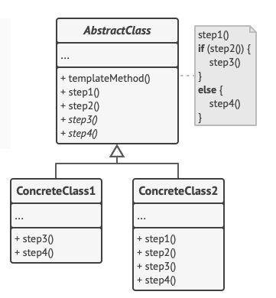
Templated method
Define en una operación el esqueleto de un algoritmo, delegando en las subclases algunos de sus pasos, esto permite que las subclases redefinan ciertos pasos de un algoritmo sin cambiar su estructura.
WWW.MAKAIA.ORG
Carrera 43 A # 34 - 155. Almacentro. Torre Norte. Oficina 701
Medellín (Antioquia), Colombia

Slide 4
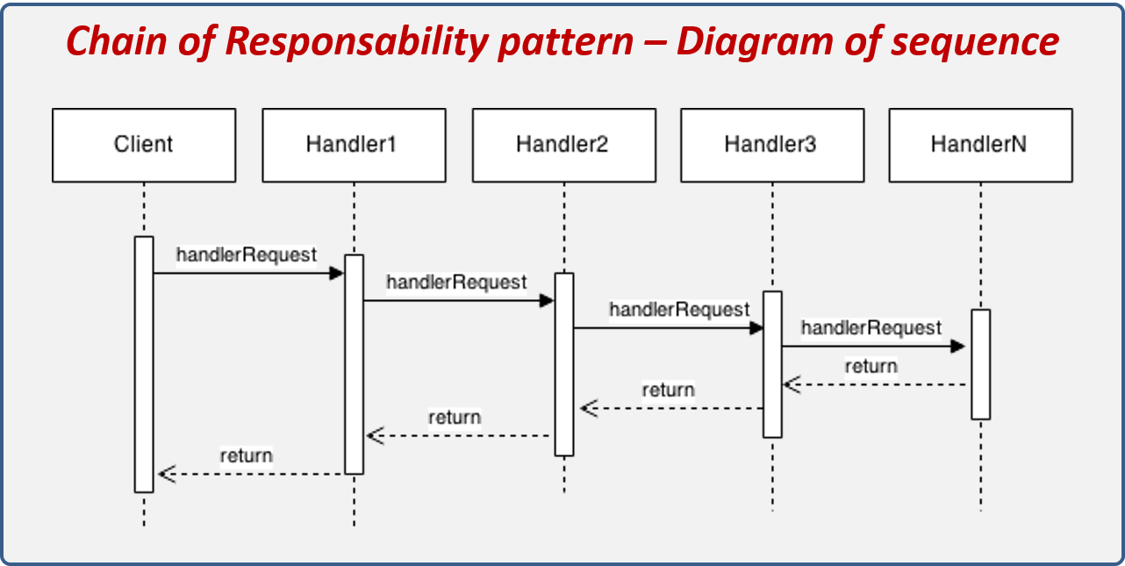
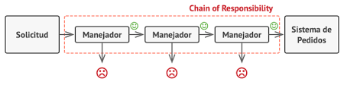
Chain of responsability
Cadena de responsabilidad:
Permite establecer una cadena de objetos receptores a través de los cuales se pasa una petición formulada por un objeto emisor. Cualquiera de los objetos receptores puede responder a la petición en función de un criterio establecido.
WWW.MAKAIA.ORG
Carrera 43 A # 34 - 155. Almacentro. Torre Norte. Oficina 701
Medellín (Antioquia), Colombia

Slide 5
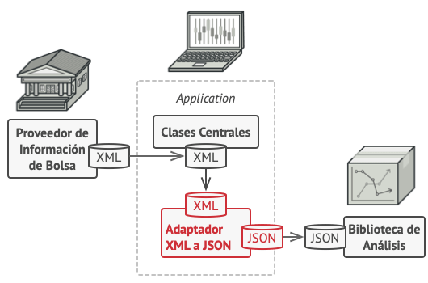
Adapter
Adapta una interfaz para que pueda ser utilizada por una clase que de otro modo no podría utilizarla .
WWW.MAKAIA.ORG
Carrera 43 A # 34 - 155. Almacentro. Torre Norte. Oficina 701
Medellín (Antioquia), Colombia

Slide 6
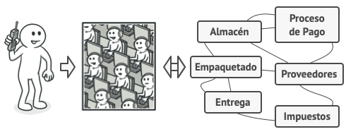
Facade
Sirve para proveer de una interfaz unificada sencilla que haga de intermediaria entre un cliente y una interfaz o grupo de interfaces más complejas
WWW.MAKAIA.ORG
Carrera 43 A # 34 - 155. Almacentro. Torre Norte. Oficina 701
Medellín (Antioquia), Colombia
Notes:
Cuando llamas a una tienda para hacer un pedido por teléfono, un operador es tu fachada a todos los servicios y departamentos de la tienda. El operador te proporciona una sencilla interfaz de voz al sistema de pedidos, pasarelas de pago y varios servicios de entrega.

Slide 7
Fuentes
https://refactoring.guru/es/design-patterns
WWW.MAKAIA.ORG
Carrera 43 A # 34 - 155. Almacentro. Torre Norte. Oficina 701
Medellín (Antioquia), Colombia

Slide 8





STRATEGY
WWW.MAKAIA.ORG
CONCEPT
PROMOTE
Info: comunicaciones@makaia.org
Corporación MAKAIA
Medellín, Colombia
Carrera 43A – 34-155. Almacentro
Torre Norte, Oficina 701
Teléfono: (+574) 448 03 74
Móvil: (+57) 320 761 01 76
@makaiaorg

